Slide 1
自然與藝術實踐期末作業
生態診療室
生態二A/411145419/侯佩辰
期末作業(個人)
截止: 2024.01.04 23:59

Slide 2
策展論述：透過望、聞、問、切四種診療方法來作為展覽主題
論述內容：此四診是中醫診察疾病的基本方法，也就是望診、聞診、問診、切診，合稱「望聞問切」。四診各具特色：望診，觀察病人的症狀表現；聞診，辨別病人的氣息語調；問診，通過詢問溝通，掌握病人的病情病史；切診，透過觸按診脈，檢查病人的身體狀況。而生態診療室者這個展覽的主題與內容將會以這四種方式進行。

Slide 3
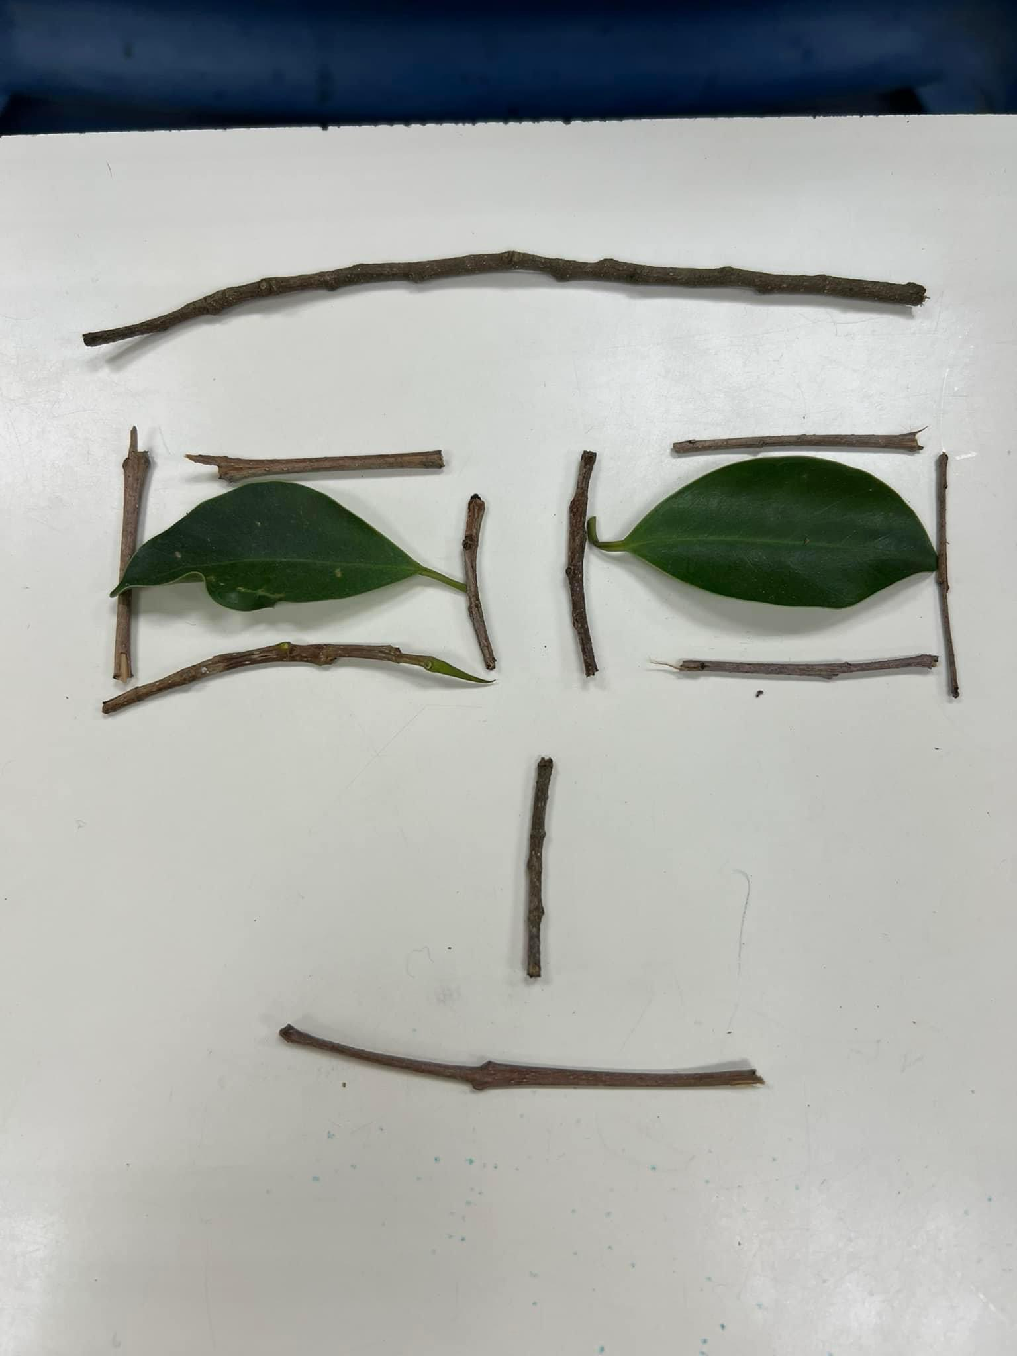
展場一：望診
所在位置：方濟樓大門口
呈現方式：擺放一些鏡子在桌上與紙張，讓來參展的人先透過鏡子觀察自己，再去方濟樓門口外的附近撿拾樹枝與葉子等裝飾物，在紙張上擺出自己的樣子
作品內涵：透過觀察自己，先了解自己的外在

Slide 4

展場二：聞診
所在位置：方濟樓的B1無患子樹下前
呈現方式：先準備可以編織的藤蔓，再請來參展的人在附近收集花葉來編織花圈或花環
作品內涵：在收集花葉的過程中能夠去聞植物或花草的味道，能夠多吸收大自然的芬多精

Slide 5
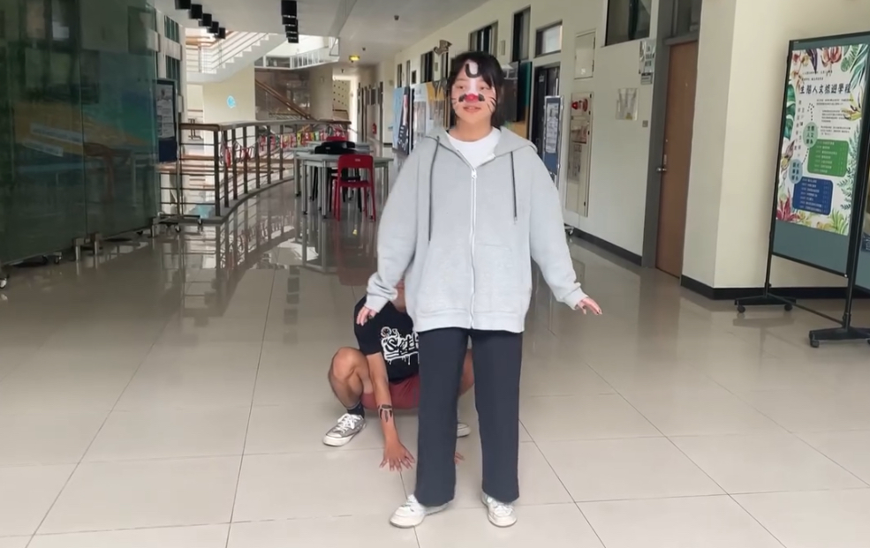
展場三：問診
所在位置：方濟樓的005教室
呈現方式：準備人體彩繪筆，讓來參展的人感受與詢問自己的內心，要怎麼將生態相關的事物呈現為臉譜的方式並動手實做
作品內涵：多去感受與問自己內心對於大自然的想法

Slide 6
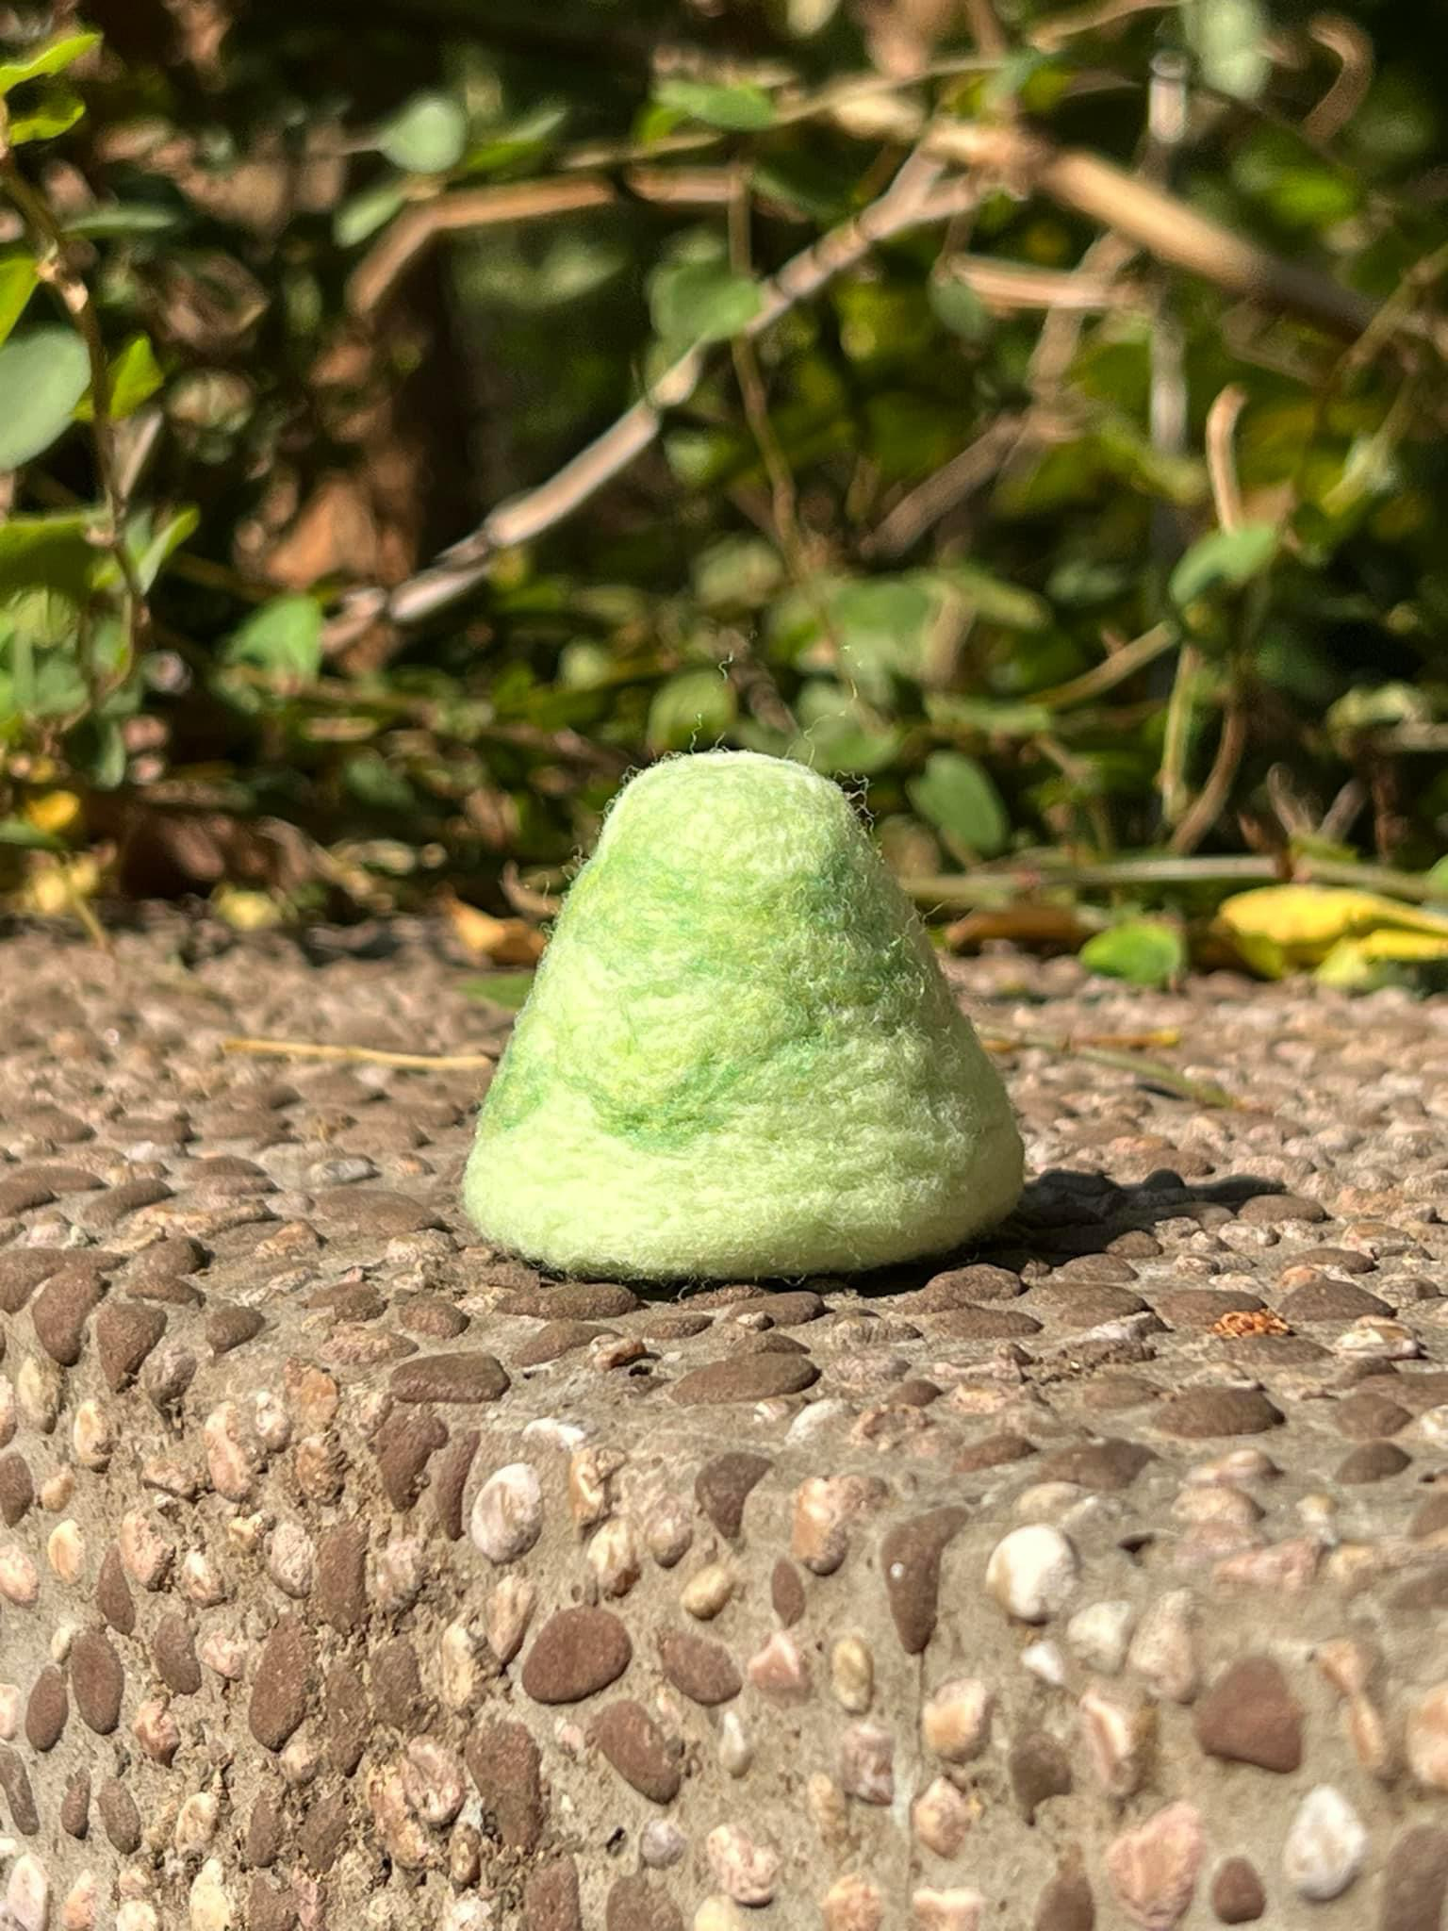
展場四：切診
所在位置：方濟樓的一樓走廊的桌椅處
呈現方式：準備製作羊毛氈的材料，讓參展的人戳出小山
作品內涵：透過這個過程中，能夠讓自己靜下心來感受製作羊毛氈的樂趣

Slide 7
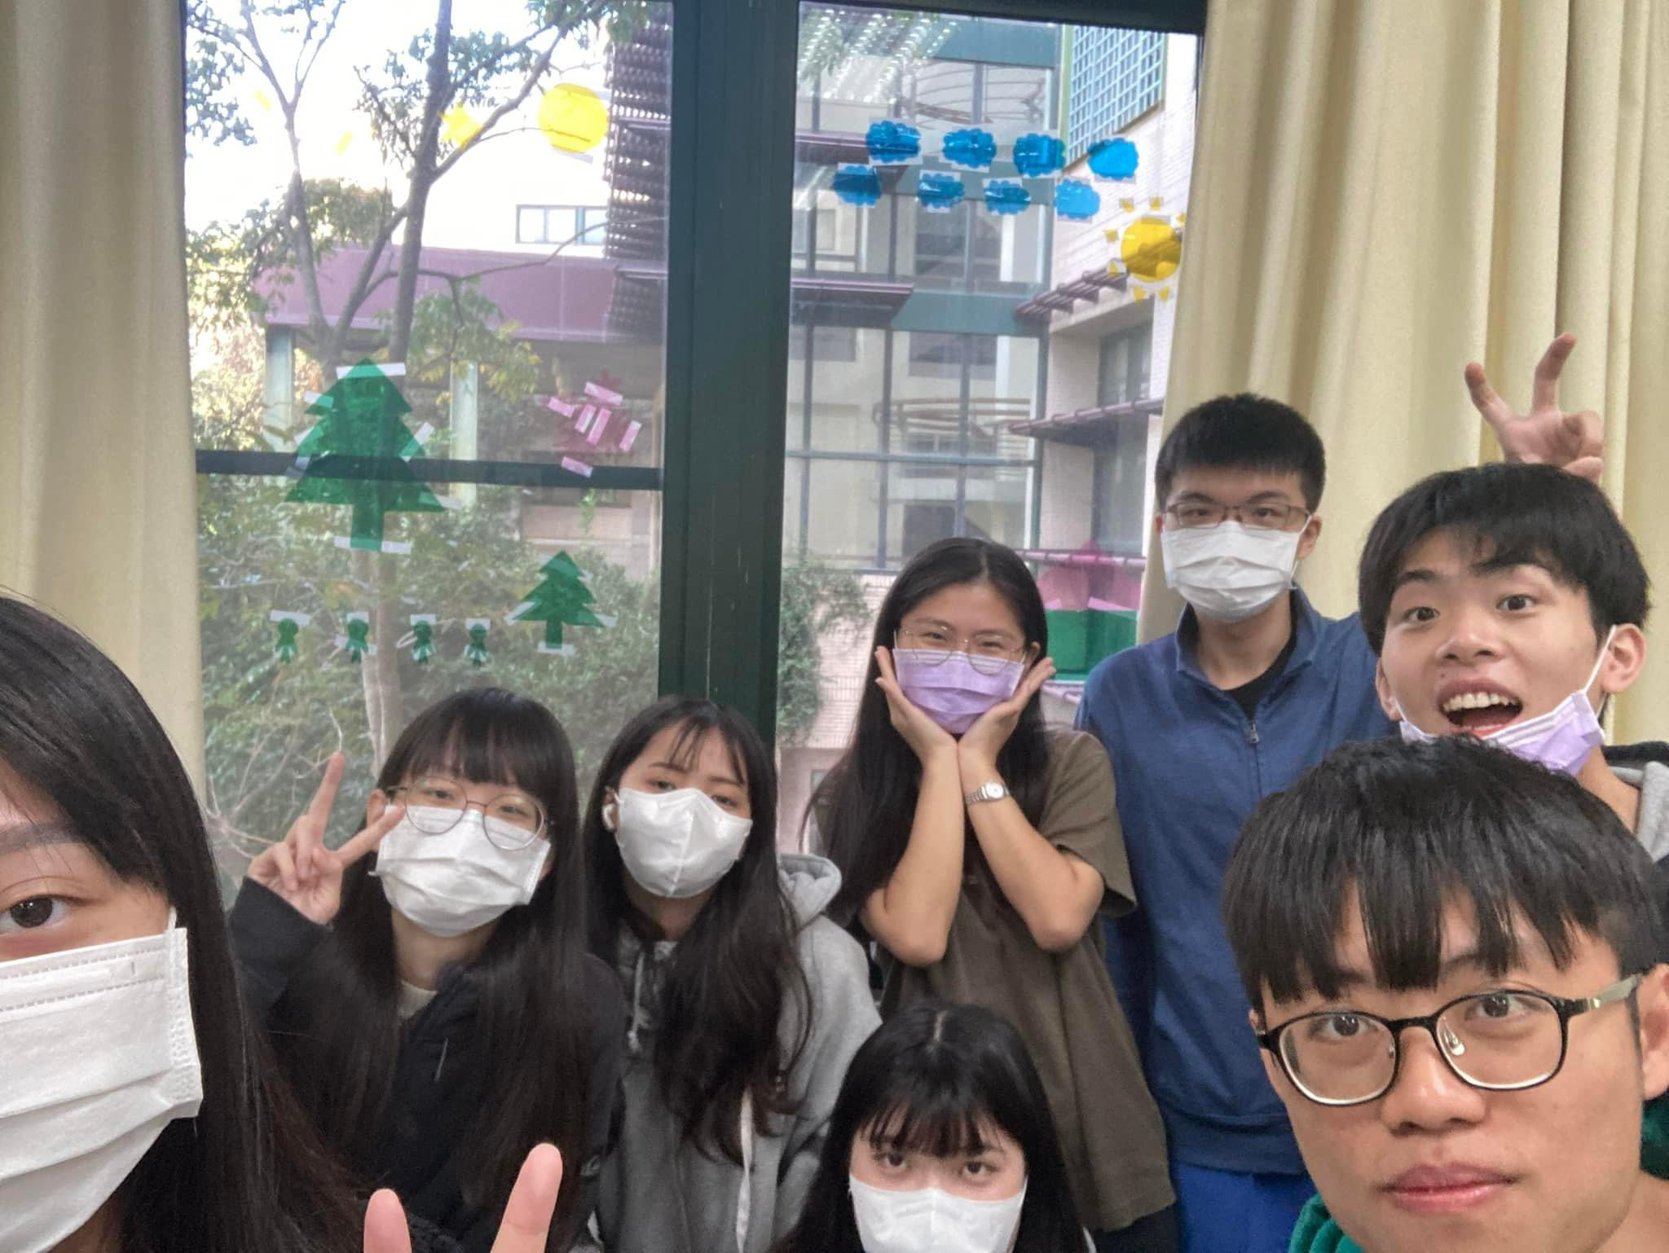
展場五：診療分享室
所在位置：方濟樓的117教室
呈現方式：將前面所參觀並且製作出來的成品展示在教室的桌子上，並且也能向其他人介紹或者寫下紙條介紹自己的作品。
作品內涵：分享自己在前四個展覽裡的所見所聞，還有自己覺得被療癒到的部分

Slide 8
個人學習心得
論述內容：我覺得思考一個展覽需要有很多想法才能做到，就我自己所思考出來的部分來說，感覺還不太明確與完善，也有可能是這學期學到的東西有限，所以對於展覽的想法還有很多的不足，但如果以後有更多的學習或者與老師同學討論之後，我相信能夠有更好更完善的想法，或許哪天真的能夠自己做出一個相關的展覽。

